Slide 1
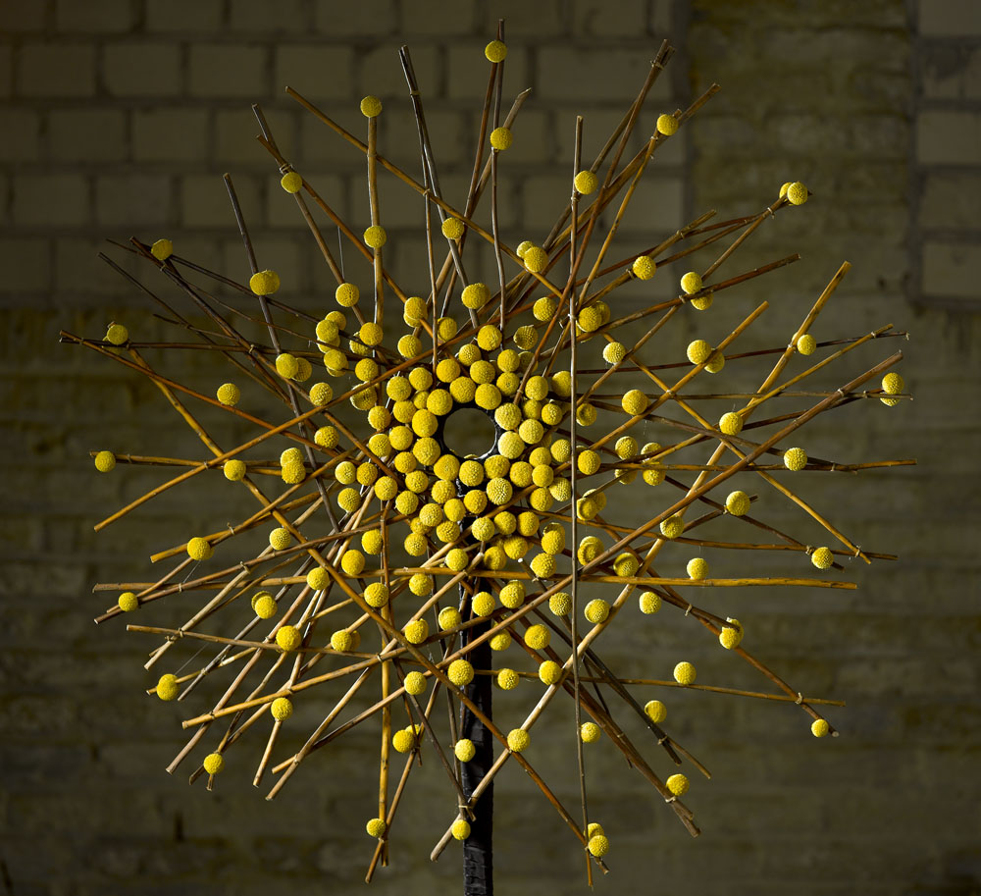
VORM LEERJAAR 1 PERIODE 3

Slide 2
Definitie trend
*Een trend is een koers die zich gedurende een langere periode in een bepaalde duidelijke richting beweegt. Een trend kan naar veel verschillende onderwerpen verwijzen.
Trends zie je elke dag, overal, elk moment om je heen
Trends worden door onszelf in gang gezet
Maatschappelijke ontwikkelingen zorgen voor nieuwe trends
Trends leveren vaak een golfbeweging op:
Begint klein, wordt steeds groter en zwakt hierna weer af.
De smaken van mensen veranderen, we zoeken telkens nieuwe inspiratie, onze wereld veranderd daarom met ons mee

Slide 3
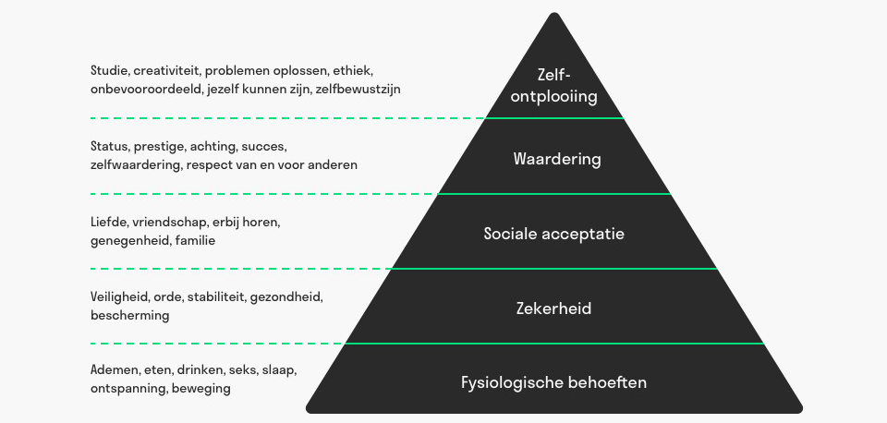
Maslow
schematische weergave
behoeften van de mens
op volgorde van de prioriteit
eerst primaire basisbehoeften
Op het moment dat deze behoeften zijn ingevuld, wordt er een stap gezet naar de volgende behoefte, de bestaanszekerheden. Daarna komen de behoeften die van mindere waarde zijn aan bod.

Slide 4
Connect the story
Rustig en overzichtelijk
Cirkel wordt vaak toegepast
Het materiaal heeft een natuurlijke uitstraling
Wit en groen spelen belangrijkste rol
Strepen, ruiten, natuurlijke afbeeldingen
Veelvuldig gebruik bladplanten

Slide 5
Punk Rebooted–Bloemenbureau Holland
Scherpe vormen
Industriële producten
Onorthodoxe toepassing planten
Recycling

Slide 6
Colorblocking

Slide 7
Geometrie en Typografie

Slide 8
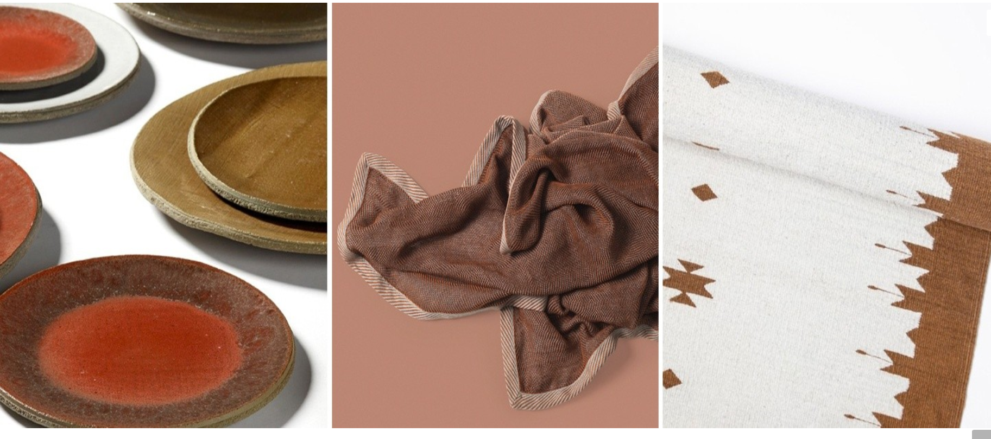
The Brown Age 2020-2021
In 'Brown Age' laat Lidewij Edelkoort de opkomst van de kleur bruin in mode zien voor het herfst/winter 2020-2021. Kort samengevat: in mode is bruin het nieuwe zwart.

Slide 9
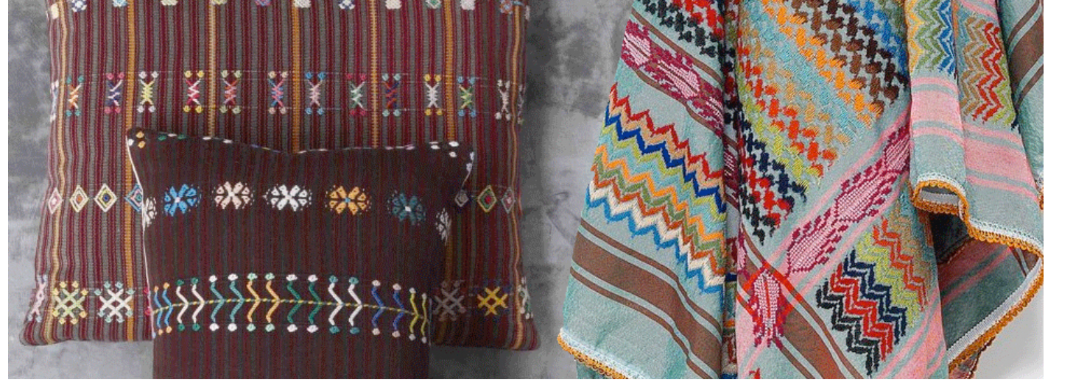
Folklore Zomer 2020
Lidewij Edelkoort

